Slide 1

Полилингвальный комикс
«Suomalais-ugrilainen ekologia»

Slide 2
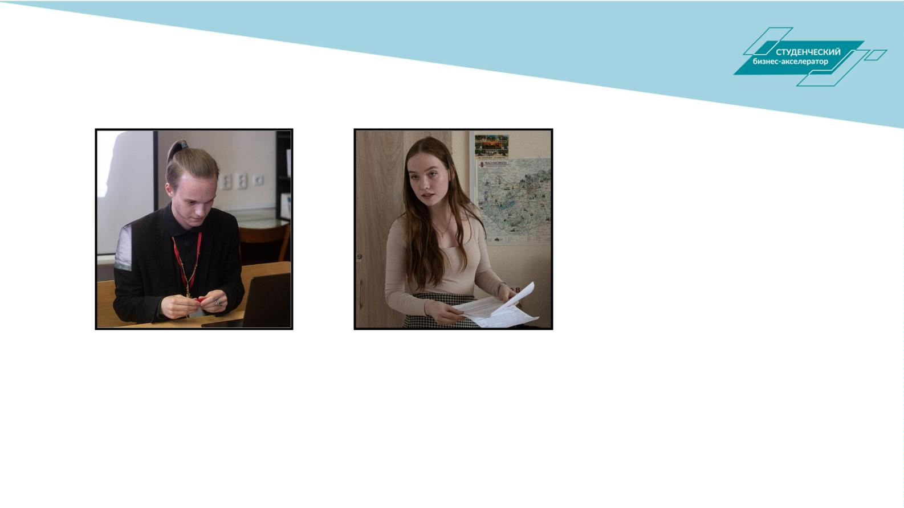
Команда проекта
Бабкин Роман
Блинова Софья
Полезные навыки:
коммуникативность,
инициативность
Роль в команде:
Руководитель проекта,
мотиватор
Полезные навыки:
ответственность, трудолюбие,
креативность
Роль в команде:
Дизайнер, мотиватор

Slide 3

Проблема
Компании
• Потребность в качественном
тур-сектора брендировании Респу блики
(внутренние или реализующие работу в
Удмуртии)
Решение проблемы
Создание полилингвального комикса, учитывающего эко- и финно-угорский аспекты
айдентики Удмуртии, который возможно использовать в качестве брошюры в офисах
и представительствах авиакомпаний, туркомпаний и т.д.

Slide 4

О проекте.
Что есть сейчас.
Созданы:
•
•
•
сказка, по мотивам которой будет реализован
комикс
смысловые элементы текстовой наполненности
комикса (аспекты айдентики Удмуртии)
логотип кампании по созданию комиксов

Slide 5
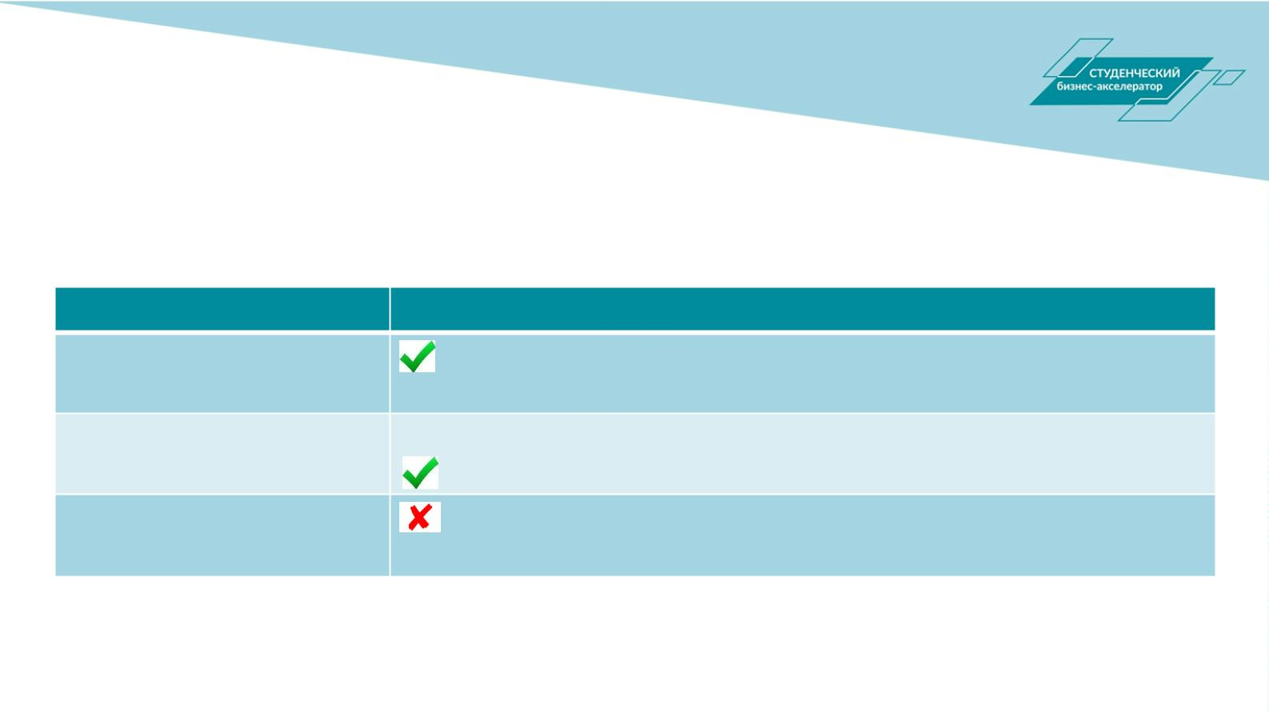
Роль проекта в обеспечении
технологического суверенитета страны
Роль
Оценка
Инновационность
(отметьте нужное)
Удмуртия
Рынок НТИ
(отметьте нужное)
WearNet
Сквозные технологии
Не использует

Slide 6

Целевая аудитория проекта
Компании, прямо или косвенно связанные с туристическим сектором
Удмуртской Республики:
• Ижавиа
• (Авто-) вокзалы Удмуртии
• Перевозчики дальнего расстояния
• Туркомпании, турагентства и др.

Slide 7

Потенциальный объем рынка
РАМ
Потенциал
ТАМ
Перспектива
SAM
Стратегия и конкуренты
SOM
Тактика
PAM = 7000 х 15000 = 105 000 000 руб
TAM = 105 000 000 руб выручка рынка по России
SAM = 60% покупателей рынка это люди до 50 лет
SAM равно 126 000 000руб
SOM = 45% это наша ЦА (от 18-30 года).
Соответственно, SOM = 94 500 000

Slide 8
Анализ конкурентов
Конкуренты Продукты/Услуги
Русско- и англоязычная языковая инфраструктура
Фирмы конкуренты
РЖД
Наши преимущества
Дизайн
Перевод
Полилингвальная инфраструктура
Брошюры с природой (в осн. из других регионов)

Slide 9

Бизнес-модель
Ключевые
партнёры
Ключевые виды
деятельности
Ценностные
предложения
Потребтельские
сегменты
•Создание концепта
комикса с айдентикой
Удмуртии
•Визуал
•Перевод текстовых
единиц
Пример:
•Новизна
•Айдентика
•Дизайн
•Брендирование
•Цена
•Нишевой рынок (сектор
туризма УР)
•Партнёры (делаем
вместе)
Руководитель
проекта и
дизайнер
•Посредники:
переводчик,
издательство/цен
тры печати
Ключевые ресурсы
•Визуальные
характеристики
•Доступность
•Этика
Пример:
Непрямые (партнерские
магазины, оптовики)
•Материальные ресурсы
•Интеллектуальные
ресурсы
•Внимание к клиентам
•Финансы
Структура издержек
Потоки поступления доходов
Пример: •Плата за
•Разовые сделки использование
•Регулярные
доходы от
периодических
платежей
Фиксированные
Переменные издержки
(постоянные) издержки
Печать продукции
Перевод текстов
Реализация визуальных
характеристик

Slide 10

Процесс производства товара
Формулировка плана
Замысел товара
Разработка стратегии маркетинга
Выпуск последующих
экземпляров комикса
Анализ возможностей производства и сбыта
Разработка товара (комикса)
Оценка эффективности
Пробный маркетинг

Slide 11

Цель проекта по SMART
Выпустить 5 пилотных экземпляров комикс-брошюры
«Suomalais-ugrilainen ekologia» объёмом
не менее 5 страниц к август у 2023 г.

Slide 12
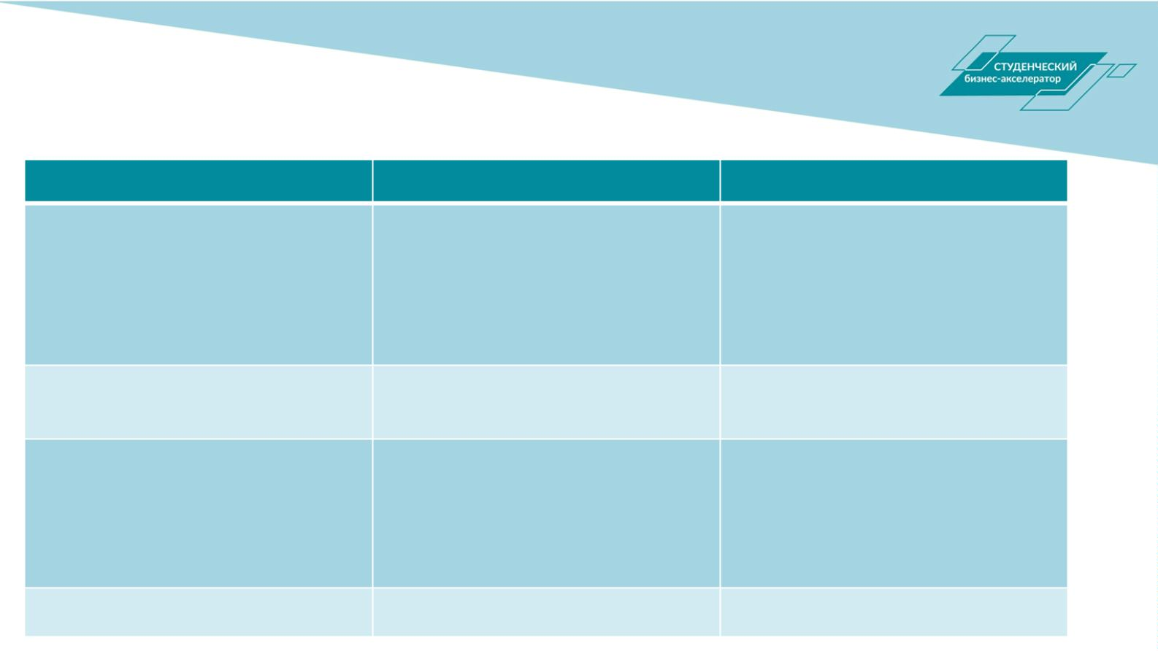
Стартовые инвестиции
Статья затрат
Сумма, руб.
Источник
^{Разработка концепта комикса} 5.000
Собственные
инвестиции
и диалоговых единиц,
перевод (английский,
удмуртский, русский языки),
визуализация
Проработка дизайна и
визуальной ценности
3.000
Собственные средства
Собств.
Заказ первого экземпляра
издательству
2.000
10.000
Собств\инвестиции
партнёров
Выпуск ~100 экземпляров
ИТОГО
20.000

Slide 13
Организационный план
Организационно-правовая форма
предприятия – самозанятость.
При такой форме налог на доходы
физического лица составит 4%, юридического
лица – 6%

Slide 14

Финансовый план
№ | Статья | Ед. изм | Месяц (за 1 год/либо до срока окупаемости) |  |  |  |  |  |  |  |  |  |  |  |  |  | ИТОГО
 |  |  | 1 | 2 | 3 |  | 4 |  | 5 | 6 | 7 | 8 | 9 | 10 | 11 | 12
БЮДЖЕТ ОПЕРАЦИОННОЙ ДЕЯТЕЛЬНОСТИ
1 | ДОХОДЫ | руб. | 0 | 0 | 0 | 500 |  | 1000 |  | 15 т | 30т | 2т | 0 | 0 | 0 | 0 | 48500
2 | РАСХОДЫ | руб. | 0 | 8т | 12т | 0 |  | 0 |  | 0 | 0 | 0 | 0 | 0 | 0 | 0 | 20000
2.1 | Постоянные расходы | руб. | - | - | х | - |  | - |  | - | - | - | - | - | - | -
2.1.2 | Аренда … | руб. | - | - | - | - |  | - |  | - | - | - | - | - | - | -
2.2 | Переменные расходы | руб. | 0 | 8т | 10-15т | 0 |  | 0 |  | 0 | 0 | 0 | 0 | 0 | 0 | 0 | 20000
2.2.1 | Материалы… | руб. | - | - | х | - |  | - |  | - | - | - | - | - | - | -
3 | ПРИБЫЛЬ ДО НАЛОГООБЛОЖЕНИ | руб. | 0 | 0 | -12000 | 500 |  | 1000 |  | 15000 | 30000 | 2000 | 0 | 0 | 0 | 0 | 5595
4 | НАЛОГИ | руб. | 0 | 0 | 0 | 20 |  | 60 |  | 900 | 1800 | 80 | 0 | 0 | 0 | 0 | 2860
5 | ЧИСТАЯ ПРИБЫЛЬ | руб. | 0 | 0 | -12000 | 480 |  | 940 |  | 14100 | 28200 | 1920 | 0 | 0 | 0 | 0 | 33640
БЮДЖЕТ ИНВЕСТИЦИОННОЙ ДЕЯТЕЛЬНОСТИ
6 | Стартовые инвестиции | руб. | 0 | 8 т. | 0 |  | 0 |  | 0 | 0 | 0 | 0 | 0 | 0 | 0 | 0 | 8000

Slide 15

Экономика проекта
№
Показатель
Ед.изм.
шт.
ИТОГО
107
48500
1 Объем продаж
2 Доходы от операционной деятельности
3 Расходы от операционной деятельности
руб.
руб.
20000
33640
4 Прибыль (после налогообложения)
руб.
5 Точка безубыточности
6 Точка безубыточности
7 Срок окупаемости
шт.
36
1 год
8.000
3.34
руб.
8 Стартовые инвестиции
9 Рентабельность стартовых инвестиций
10 Рентабельность затрат
руб.
%
%
1.3

Slide 16
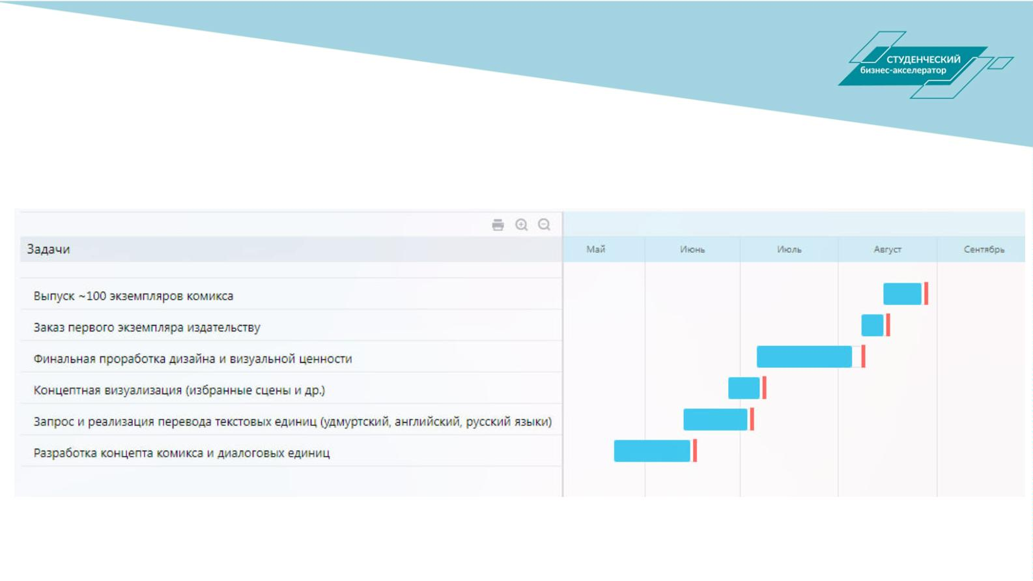
План реализации проекта
График Ганта

Slide 17
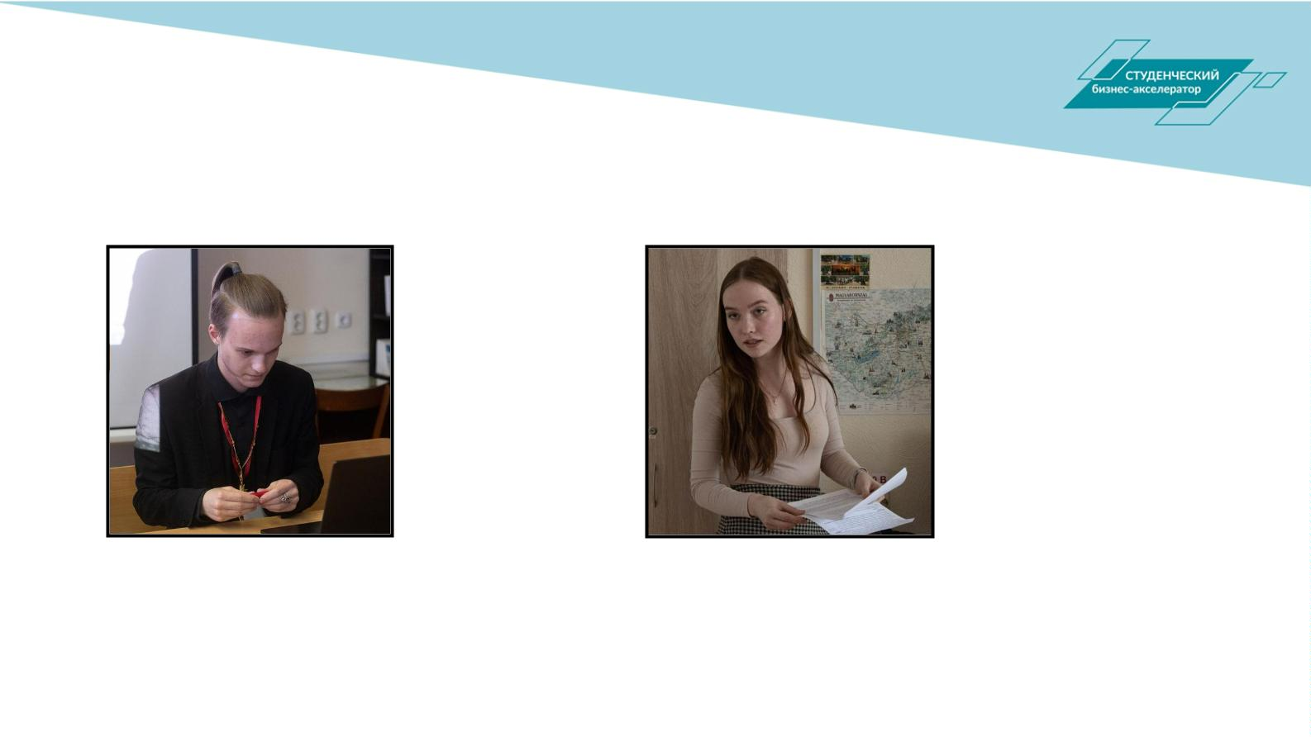
Координаты команды проекта
Бабкин Роман
Блинова Софья
+79501636595
obukhova-sofya@bk.ru
+79508199707
roma.leofox21@gmail.com

Slide 18

Тау бадӟым кылзэмды понна!
Спасибо за внимание!

